Slide 1
A költészet napja 2021

Slide 2
Kedves Gyerekek!
Április 11-e a költészet napja. Ekkor született egyik legnagyobb költőnk, József Attila. Az ő születésnapján megemlékezünk arról, milyen fontosak a versek, hiszen örömünket, bánatunkat, félelmeinket, szeretetünket versek segítségével fogalmazzuk meg. A hétköznapi beszéd helyett ünnepibe öltöztetjük szavainkat, és a költészet varázslatos nyelvével beszélünk legmélyebb gondolatinkról, érzéseinkről.

Slide 3
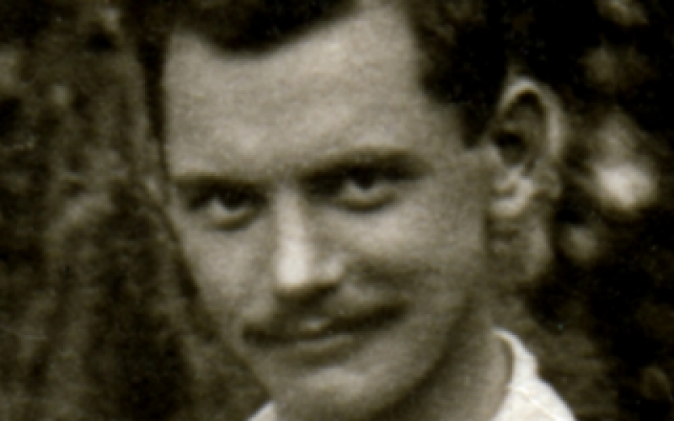
József Attila https://litera.hu/irodalom/elso-kozles/a-het-verse-jozsef-attila-75427.html

Slide 4
Ars poetica – (költői hitvallás) című versében így fogalmazza meg feladatát:

Slide 5
http://magyar-irodalom.elte.hu/sulinet/igyjo/setup/portrek/jozsefa/ars.htm
József Attila: ARS POETICA
„Költő vagyok - mit érdekelne
engem a költészet maga?
Nem volna szép, ha égre kelne
az éji folyó csillaga.
Az idő lassan elszivárog,
nem lógok a mesék tején,
hörpintek valódi világot,
habzó éggel a tetején.”

Slide 6
Vas megyében élünk, és Vas megyéhez nagyon sok költő élete, munkássága kapcsolódik, ebben az évben róluk emlékezünk meg.

Slide 7
Tinódi Lantos Sebestyén, aki megénekelte Eger vár ostromát, Sárváron hunyt el.

Slide 8
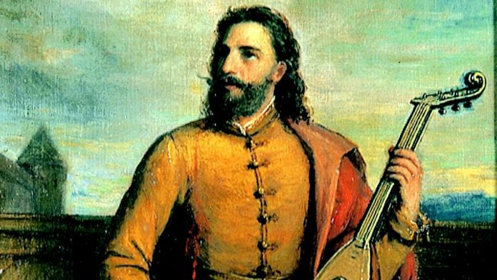
Tinódi Lantos Sebestyén https://papageno.hu/featured/2019/05/itt-rejtozhetnek-tinodi-lantos-sebestyen-hamvai/

Slide 9
Berzsenyi Dániel a mindenki által ismert Ság hegy közeli Borgáta fürdő melletti településen, Egyházashetyén született. Nevét iskolák:
Berzsenyi Dániel Pedagógusképző Központ, Szombathely
Celldömölki Berzsenyi Dániel Gimnázium
Berzsenyi Dániel Megyei Könyvtár
viselik

Slide 10
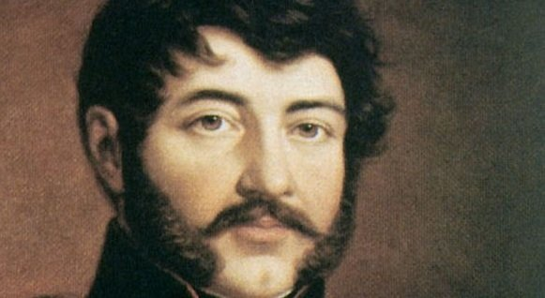
Berzsenyi Dániel https://mult-kor.hu/image/article/main/.630x1260/49438.jpg?lavid=263146

Slide 11
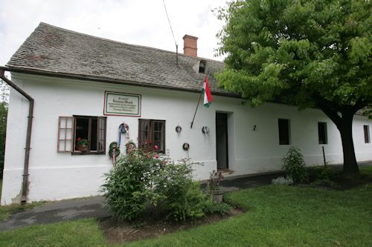
Berzsenyi Dániel Emlékház - Egyházashetye http://www.kx.hu/kepek/vasmegyeiertektar/ertektar/04/egyhazashetyeberzsenyi/01.jpg

Slide 12
https://www.arcanum.hu/hu/online-kiadvanyok/Verstar-verstar-otven-kolto-osszes-verse-2/berzsenyi-daniel-622D/bucsuzas-kemenes-aljatol-640A/
BUCSUZÁS KEMENES-ALJÁTÓL című versében így ír:
„Messze setétedik már a Ság teteje,
Ezentúl elrejti a Bakony erdeje,
Szülőföldem, képedet:
Megállok még egyszer, s reád visszanézek.
Ti kékellő halmok! gyönyörű vidékek!
Vegyétek bús könnyemet.”

Slide 13
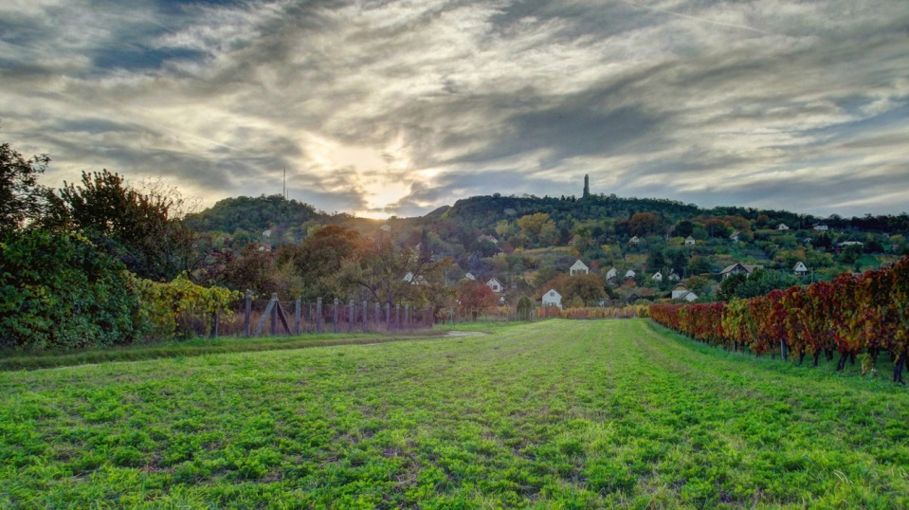
Ság hegy

Slide 14
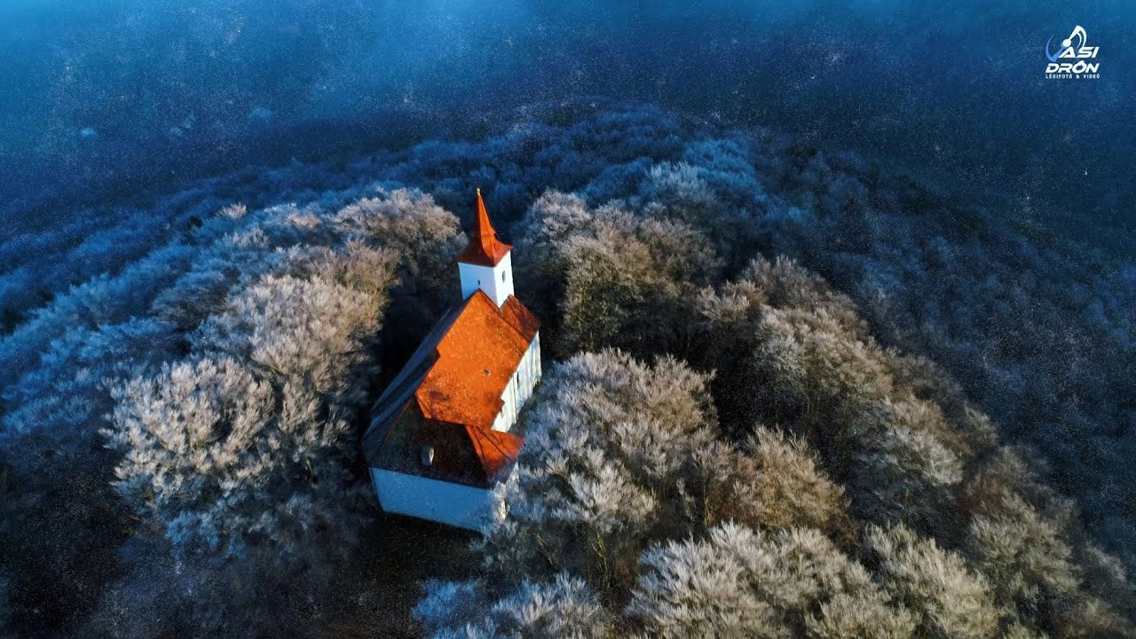
Velem https://i.ytimg.com/vi/27uPlAuXL6c/maxresdefault.jpg

Slide 15
Velem nemcsak az őszi gesztenyeünnepről híres. Itt töltött szép napokat a híres színésznő, Törőcsik Mari családjával Pilinszky János költő.
Apokrif című versét a tizenkét legszebb magyar vers egyikének választották.

Slide 16
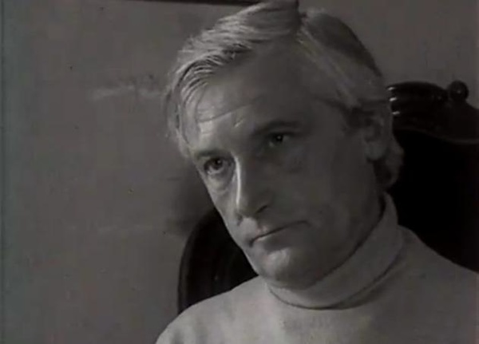
Pilinszky János https://moly.hu/system/immersion_items/normal/immersion_items_18113.jpg?1509844579

Slide 17
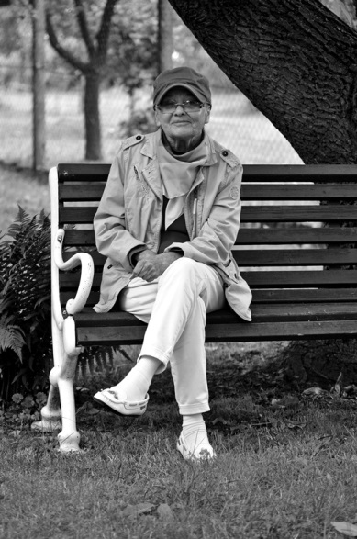
Törőcsik Mari https://upload.wikimedia.org/wikipedia/commons/3/32/T%C3%B6r%C5%91csik_Mari_%28Stekovics_G%C3%A1sp%C3%A1r%29.jpg

Slide 18
A tizenkét legszebb magyar vers
12 irodalomtörténeti és oktatási szempontból legjelentősebbnek ítélt 19-20. századi verset választottak ki, melyeket konferenciákon dolgoztak fel a költő életrajza vagy a vers szempontjából nevezetes helyen. A rendezvények fő kezdeményezője Fűzfa Balázs irodalomtörténész, az ELTE Savaria Egyetemi Központ oktatója.

Slide 19
A konferenciákhoz kapcsolódóan az adott verset mindig több száz diák szavalta el közösen a helyszínen.

Slide 20
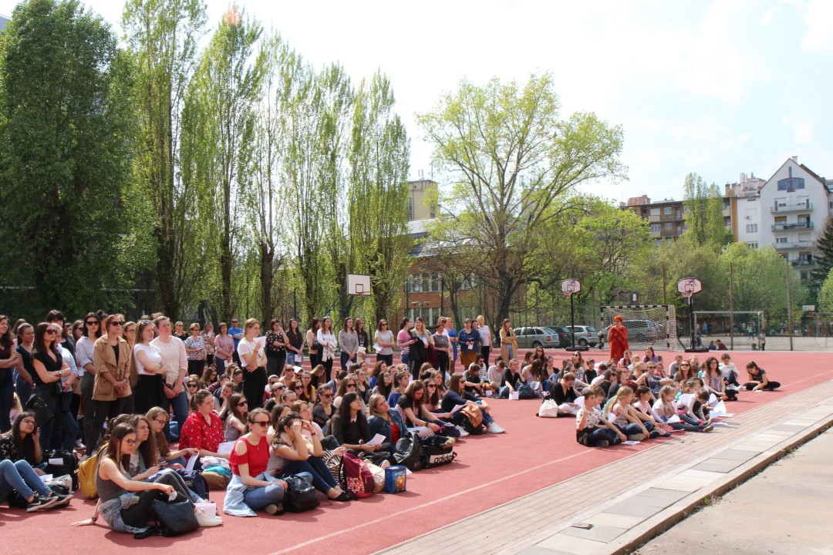
Közös versmondás az ELTE Tanító- és Óvóképző Karán Jordán Tamás (a Weöres Sándor Színház igazgatója) vezetésével

Slide 21
A 12 legszebb magyar vers
1. Petőfi Sándor - Szeptember végén
2. Pilinszky János - Apokrif
3. Arany János - Szondi két apródja
4. Babits Mihály - Esti kérdés
5. Radnóti Miklós - Levél a hitveshez
6. Kosztolányi Dezső - Hajnali részegség
7. Nagy László - Ki viszi át a Szerelmet
8. Ady Endre - Kocsi-út az éjszakában
9. Berzsenyi Dániel - A közelítő tél
10. Vörösmarty Mihály - A vén cigány
11. József Attila - Eszmélet
12. Weöres Sándor - Valse triste

Slide 22
1912-ben Szombathelyen született Sebesi Erzsébet, aki Gazdag Erzsiként lett országszerte ismert költő. Szinte egész élete Szombathelyhez kötődik. Szülővárosában óvodát neveztek el róla, és Mesebolt című verse után kapta nevét a szombathelyi bábszínház.

Slide 23
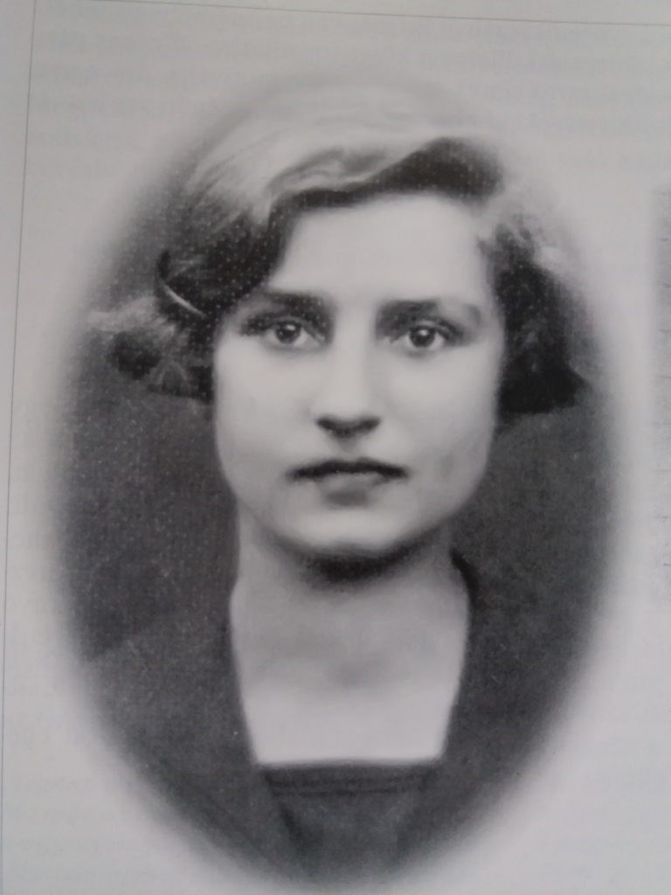
http://www.vasiszemle.hu/2000/06/gazdag.htm
Gazdag Erzsi

Slide 24

https://static.szombathelypont.hu/image/2014/10//thax2-meseboltbabszinhaz-szines-uj-logo.jpg

Slide 25
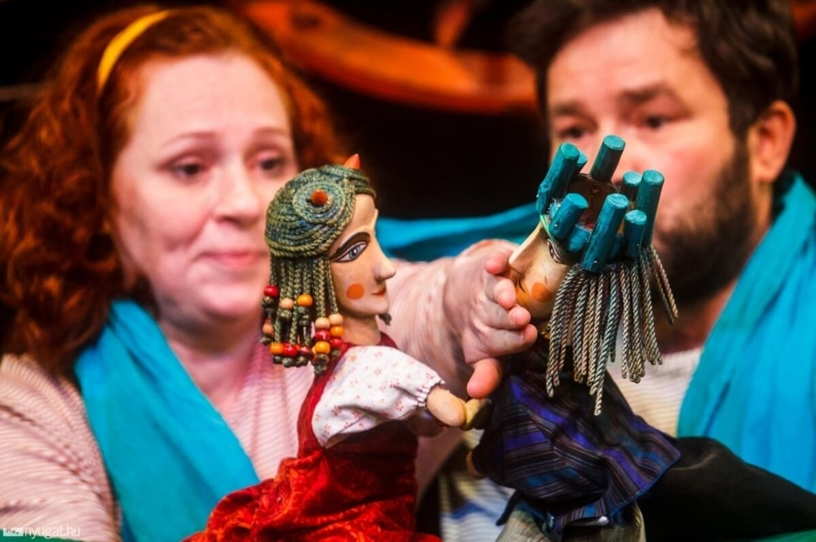
https://www.programturizmus.hu/media/image/big/ajanlat/kulturalis-program/szinhaz/gyerekszinhaz-eloadas/14/3819-mesebolt-babszinhaz.jpg

Slide 26


https://p2-ssl.vatera.hu/photos/ae/c5/gazdag-erzsi-mesebolt-a72b_1_big.jpg?v1

Slide 27
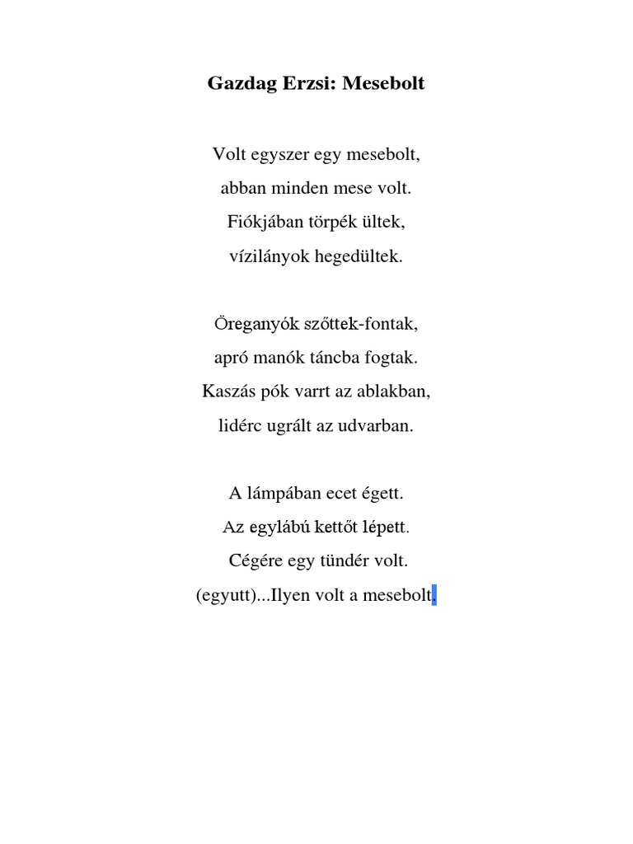
https://imgv2-1-f.scribdassets.com/img/document/350429108/original/99f71eb9f1/1604263975?v=1

Slide 28
Szombathelyen hunyt el 1987-ben, a Jáki úti temetőben nyugszik.

Slide 29
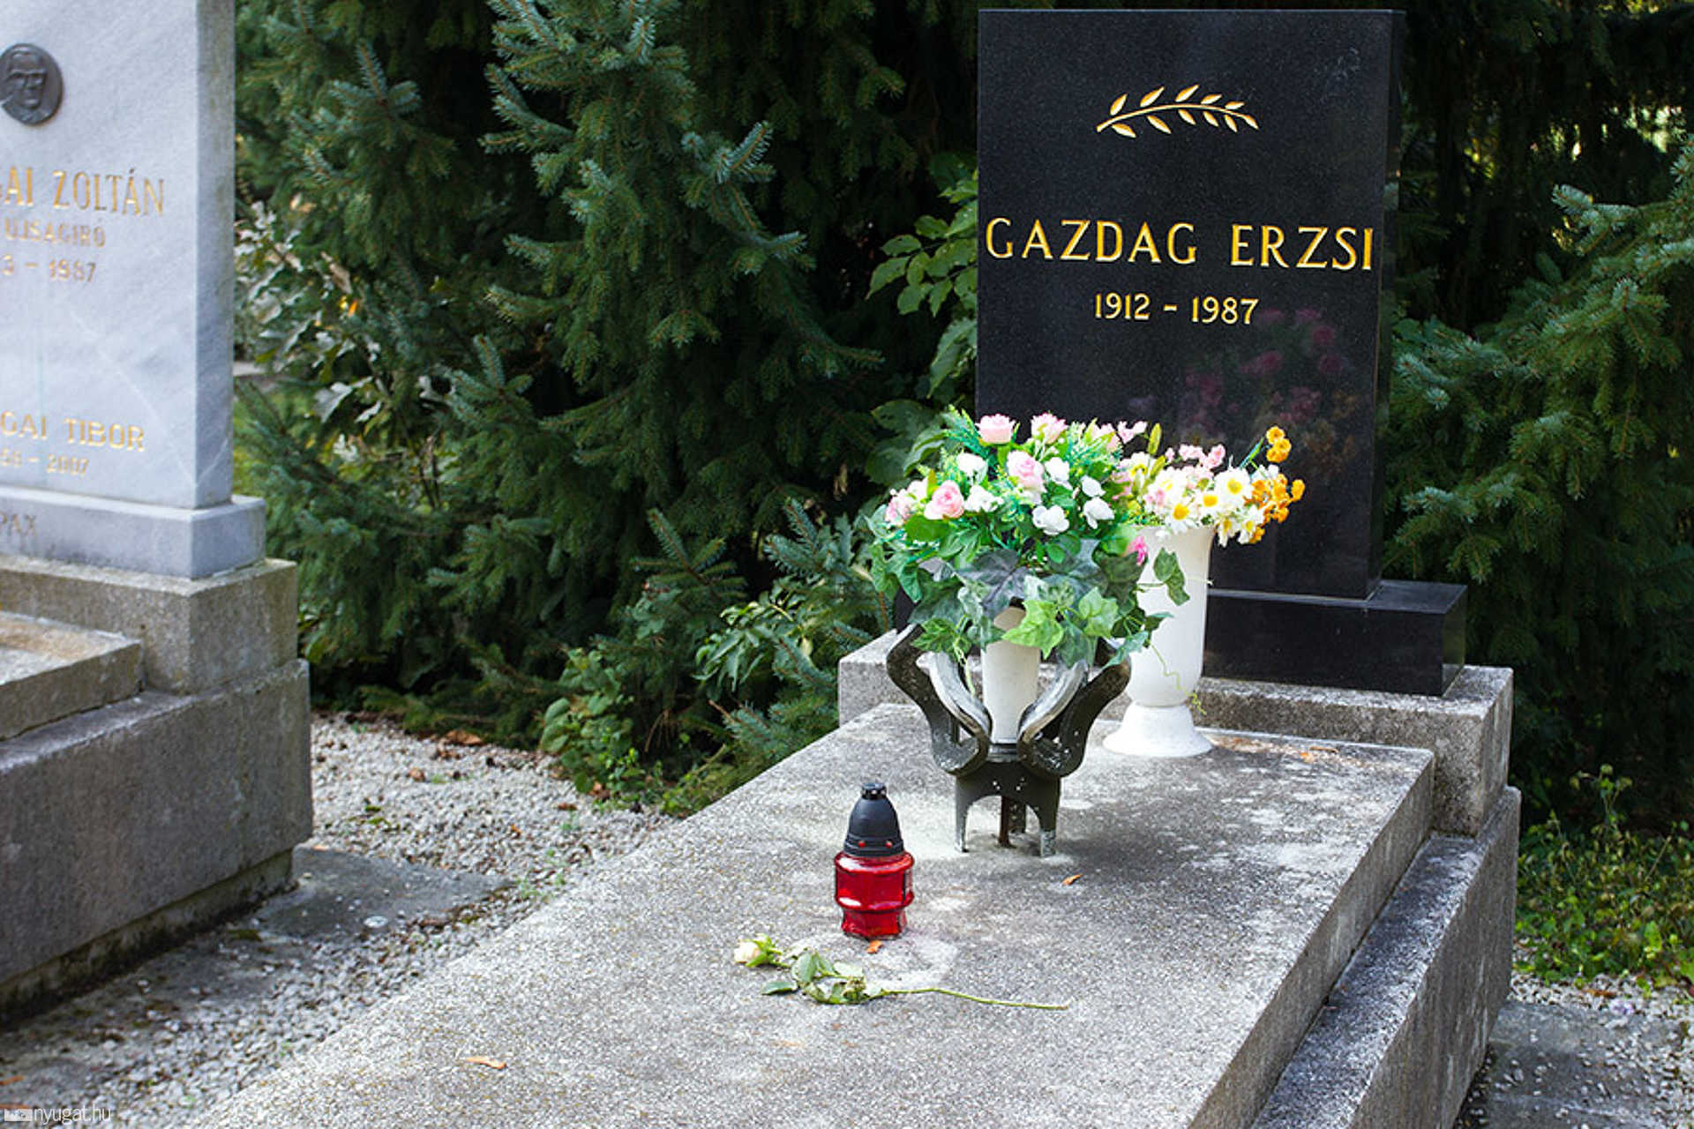
https://www.nyugat.hu//var/improxy/bnl1Z2F0XENsYXNzZXNcRkhEUGljdHVyZQ__/pa/1f/pa1f998bc0a9d251383378f06b9dd83c1.jpg?m=1378156413

Slide 30
Gazdag Erzsinél egy évvel volt fiatalabb Weöres Sándor, aki 1913. június 22-én született Szombathelyen.

Slide 31
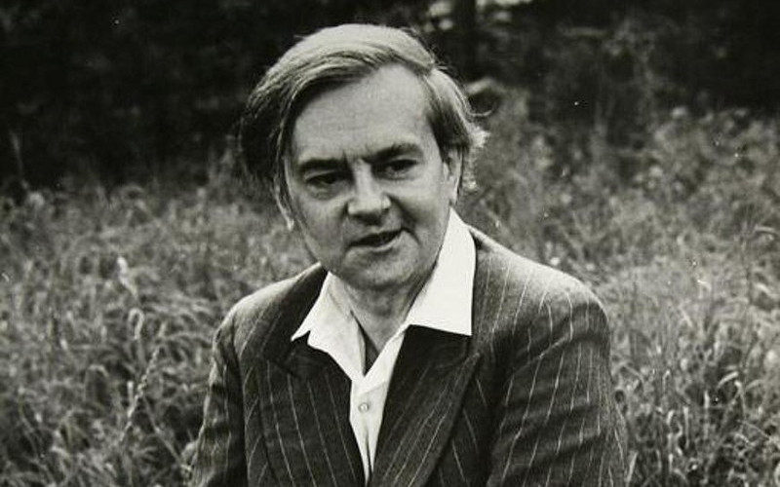
Weöres Sándor

Slide 32
Vasmegyei üdvözlet című versében sorra vesz a számára kedves helyeket.

Slide 33
Weöres Sándor: Vasmegyei üdvözlet
Sokszor megyek Szombathelyre
gondjaimtól szabad helyre,

Slide 34
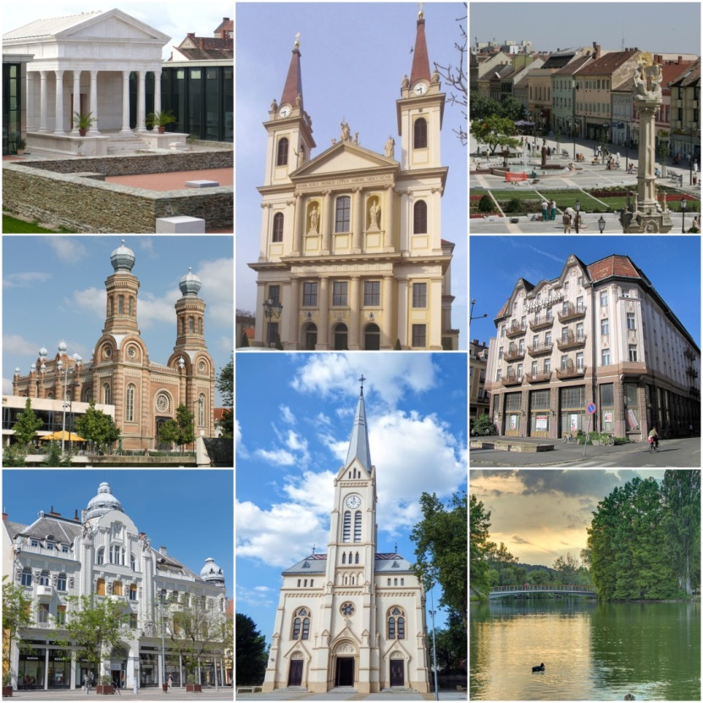
https://upload.wikimedia.org/wikipedia/commons/e/e6/Szombathely_Montage.jpg

Slide 35
és mellette Oladon
békességem fogadom,

Slide 36
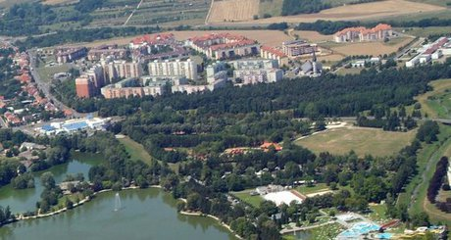
https://lh3.googleusercontent.com/proxy/obQdT96sU8YTbjqM-H9IM5uoh5aHZgLMpLNRB78MAcNm3ybm_XEVoVqiP-TF2Zb87Cdavtr6OeUcBwrISL0v40w7WkMUN_oasK9eSKED

Slide 37
sürü fák közt Kámonban
elmerülök álomban,

Slide 38
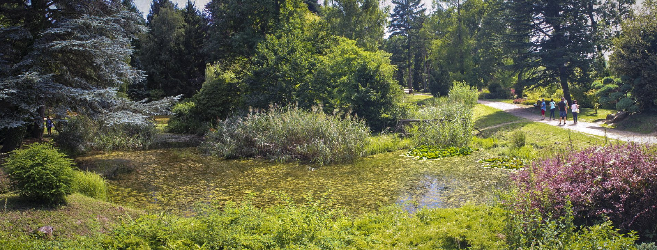
https://www.turistamagazin.hu/media/thumbs/fo/to/pa/foto-papp-geza-ddkekturabloghu-ef1c5eca-355068.jpg

Slide 39
és ha vágyom völgyre, hegyre,
tovább utazom Kőszegre,

Slide 40
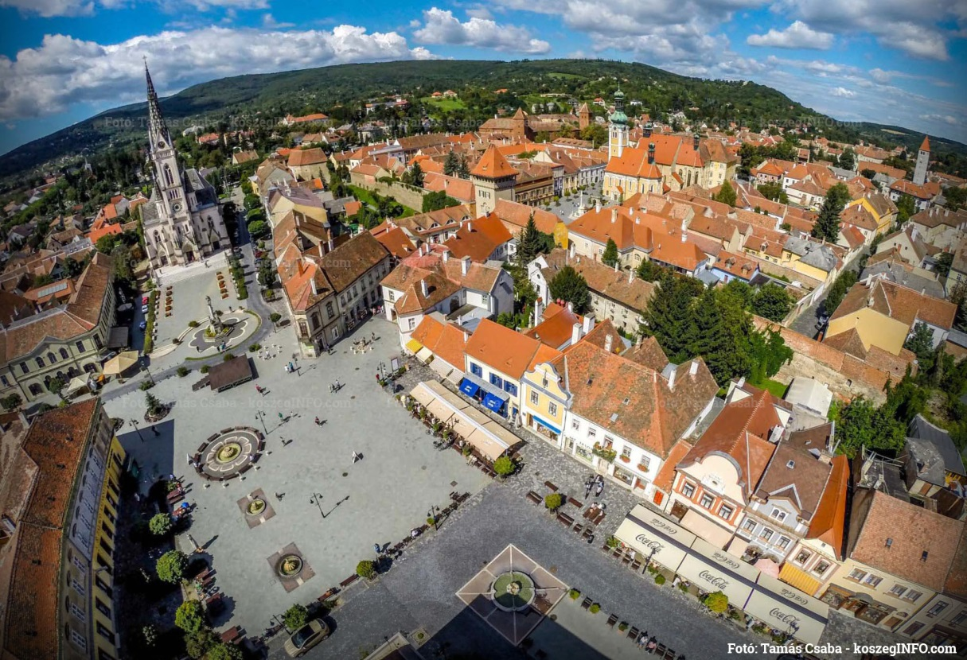
https://www.google.com/search?q=k%C5%91szeg&tbm=isch&ved=2ahUKEwi738Gn0PXtAhXMm6QKHYg7Bx8Q2-cCegQIABAA&oq=k%C5%91szeg&gs_lcp=CgNpbWcQAzICCAAyAggAMgIIADICCAAyAggAMgIIADICCAAyAggAMgIIADICCAA6BAgAEBg6CAgAELEDEIMBUL_xElj7nxNgmaUTaABwAHg

Slide 41
végtére,
hazatérek Csöngére.

Slide 42
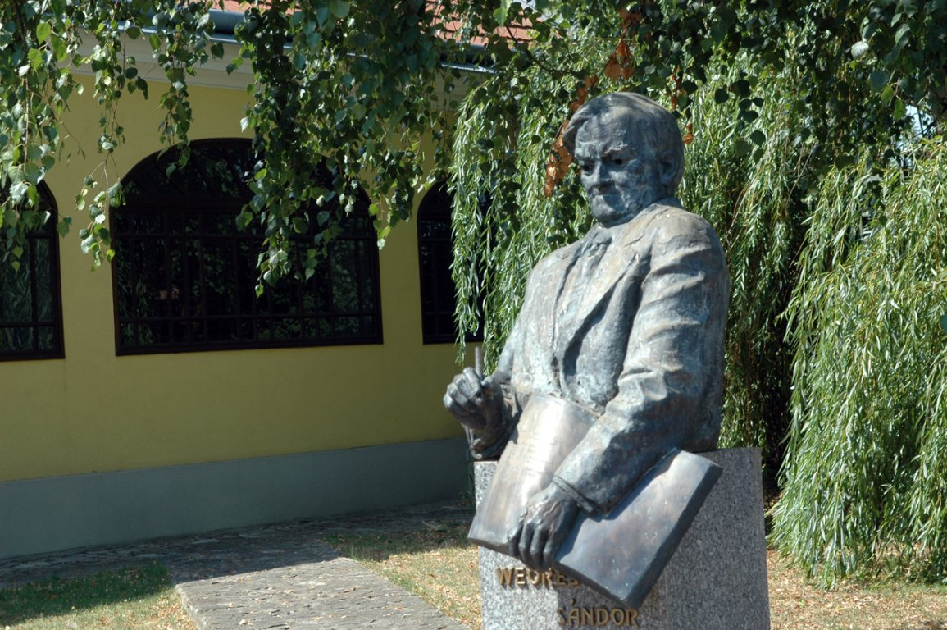
Weöres Sándor Emlékház-Csönge

Slide 43
Mondjuk együtt egyik legismertebb versét, melyet már óvodás korotokban is tanultatok.

Slide 44
A GALAGONYA
Őszi éjjel
izzik a galagonya
izzik a galagonya
ruhája.
Zúg a tüske,
szél szalad ide-oda,
reszket a galagonya
magába.
Hogyha a Hold rá
fátylat ereszt:
lánnyá válik,
sírni kezd.
Őszi éjjel
izzik a galagonya
izzik a galagonya
ruhája.

Slide 45
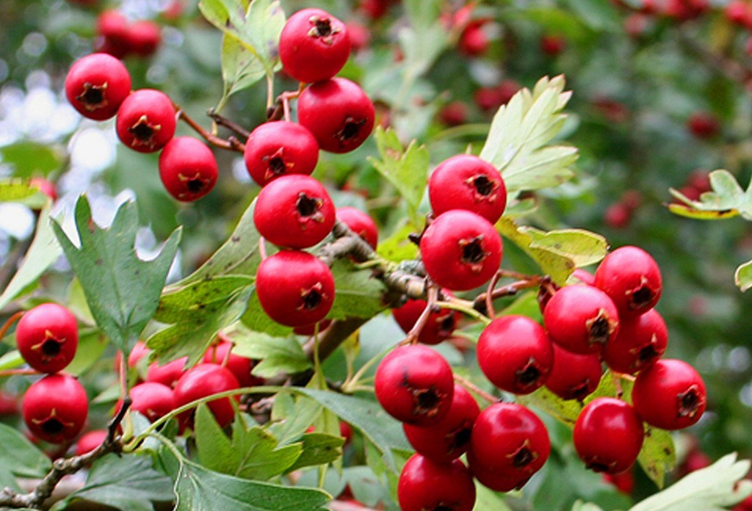
Galagonya

Slide 46
Weöres Sándor nevét viseli a szombathelyi színház

Slide 47
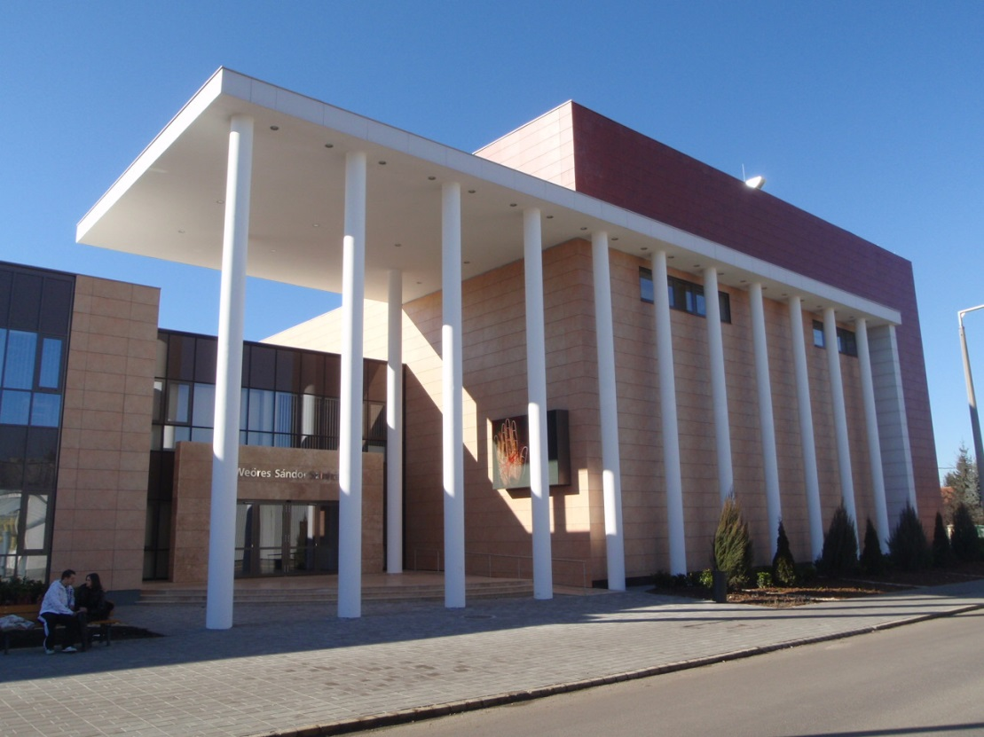
https://upload.wikimedia.org/wikipedia/commons/b/be/Sz%C3%ADnh%C3%A1z_Szombathely.JPG

Slide 48

Nevének kezdőbetűi alkotják a színház jól ismert monogramját.

Slide 49
S bár Weöres gyermekkora Csöngéhez kötődik,

Slide 50
középiskolai éveiben visszatért Szombathelyre. Szállása ez idő tájt Pável Ágostonnál volt. Pável Ágoston, a szombathelyi városi könyvtár alapítója

Slide 51
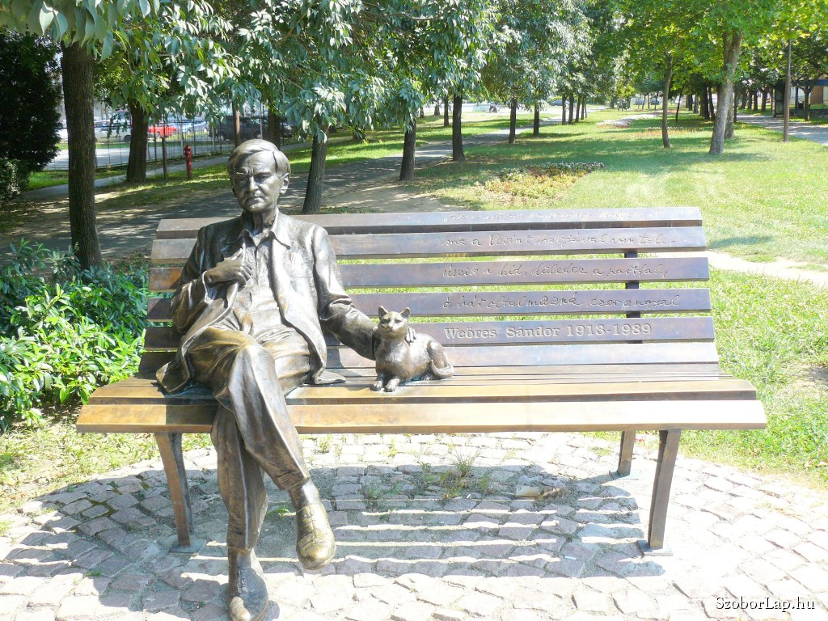
Weöres Sándor szobra Szombathelyen https://www.kozterkep.hu/eszkozok/kepmutato/24799?meret=1

Slide 52
A pad háttámláján a következő sorok olvashatóak:
„Ez a város születésem helye….
ma a Perint habjával van tele,
úszik a híd, düledez a partfal,
ó bár oltalmazná ezer angyal.”
1965-ben a nagy szombathelyi árvíz idején ezekkel a sorokkal dedikálta kötetét egy barátjának az író

Slide 53
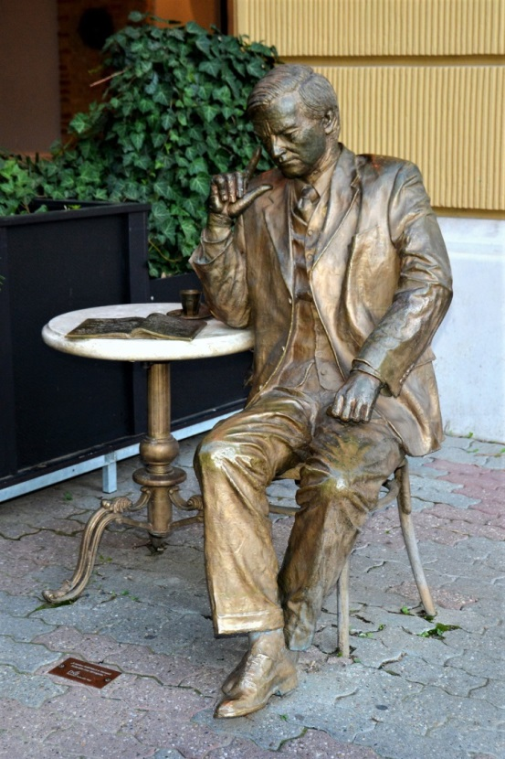
Weöres Sándor szobra Pécsett https://img1.indafoto.hu/3/2/4732_c6c61abda705fbc0728c076d60ed74b8/26041042_47535e6627e1e092a4a10605251cd5ea_xl.jpg

Slide 54
A hallottak alapján válaszoljátok meg a következő kérdéseket!

Slide 55
1. Hol hunyt el Tinódi Lantos Sebestyén?
1. Szombathely
2. Sárvár
X. Eger
2. Melyik magyar vár ostromát énekelte meg Tinódi Lantos Sebestyén?
Sárvár
Buda
x. Eger

Slide 56
3. Kinek a nevét viseli a szombathelyi színház?
1. Gazdag Erzsi
2. Berzsenyi Dániel
x. Weöres Sándor
4. Gazdag Erzsi egyik versének címe alapján kapta szombathelyi bábszínház a nevét. Mi a vers címe?
Mesebolt

Slide 57
2. Ringató
x. Bábu vagy
5. Weöres Sándor egyik szobra Szombathelyen található. Hogyan ábrázolja a költőt a szobor?
Egy padon ül
Verset ír
x. Barátaival beszélget

Slide 58
6. Egy kis kedvenc állat is szerepel a szobron a költő mellett. Milyen állat?
1. Kismadár
2. Macska
x. Kutya
7. Melyik magyar költő szeretett Velemben időzni?
Weöres Sándor

Slide 59
2. Nagy László
x Pilinszky János
8. Egészítsd ki az alábbi Berzsenyi Dániel idézetet:
Messze setétedik már a _______ teteje,
Ezentúl elrejti a ________ erdeje,
Szülőföldem, képedet:

Slide 60
1. fák/távolság
2. Ság/Bakony
X. táj/messzeség
9. Hány „legszebb magyar verset” gyűjtöttek össze?
12
13+1
x. 100

Slide 61
10. Melyik Vas megyei település Berzsenyi Dániel szülőfaluja?
1. Egyházashetye
2. Gérce
x. Sé
11. Hol töltötte gyerekkorát Weöres Sándor?
1. Szombathely
2. Csönge
x. Egyházashetye

Slide 62
12. Weöres Sándor mindenki által ismert verse a Galagonya. Melyik képen látható galagonya?

Slide 63
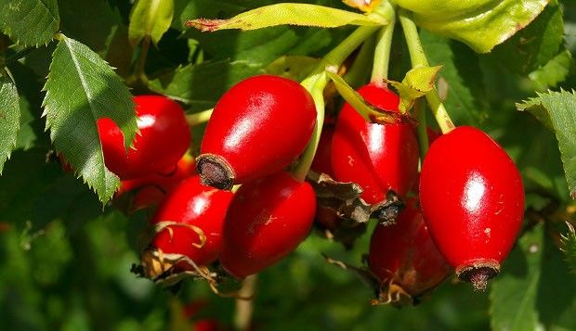
1.

Slide 64
2.

Slide 65
X. Egyiken sem

Slide 66
12. Mit jelen az ars poetica kifejezés?
1. költői hitvallás
2. elbocsátó, szép üzenet
X. jellemzés
13. Kinek a születésnapján ünnepeljük a költészet napját?
1. Weöres Sándor
2.Berzsenyi Dániel
X. József Attila

Slide 67
13+1
Hány Vas megyéhez kötődő költőről hallottál most?
1. 3
2. 5
x. 4

